Slide 1


1
2
5
Défis climatiques
7
Outils de langue et préparation à la tâche.

Slide 4







Support PPT
Cahier de l’élève
Fiche technique de préparation de la séance
Livret de l’élève

Slide 5
Repérage dans l’unité didactique (1/3)
SEMAINE 1
Séance 1
Vocabulaire : S’approprier le lexique relatif aux phénomènes climatiques.
Compréhension de l’oral : Reconnaitre une explication orale simple.
Séance 2
Actes de parole : Décrire un phénomène climatique simple/Expliquer ses causes et ses conséquences .
Production de l’oral : Décrire un phénomène climatique en en précisant les causes et les conséquences.
Séance 3
Compréhension globale : Identifier les parties qui composent un texte explicatif.
Lecture Fluence : Marquer des pauses logiques pour structurer son propos.
Séance 4
Compréhension détaillée : Identifier les causes et les conséquences dans un texte explicatif.

Slide 6
Repérage dans l’unité didactique (2/3)
SEMAINE 2
Séance 5
Vocabulaire : S’approprier le lexique des phénomènes climatiques.
Compréhension globale : Identifier les parties qui composent un texte explicatif .
Séance 6
Compréhension détaillée : Identifier les causes et les conséquences dans un texte explicatif.
Lecture fluence : Marquer des pauses logiques pour structurer son propos.
Séance 7
Outils de langue : Construire des phrases cohérentes en utilisant correctement les structures de cause et de conséquence.
Préparation de la tâche : Comprendre la consigne et élaborer le plan de l’article de presse.
Séance 8
Tâche finale : Rédiger un article de presse pour parler des défis climatiques.

Slide 7
Repérage dans l’unité didactique (3/3)
SEMAINE 3
Séance 9
Consolidation : Consolider les acquis de l’unité didactique : vocabulaire, structures, actes de parole, fluence, stratégies de lecture, ...
Séance 10
Consolidation : Consolider les acquis de l’unité didactique : vocabulaire, structures, actes de parole, fluence, stratégies de lecture, ...
Fin de l’unité 5

Slide 8
Construire des phrases cohérentes en utilisant correctement les structures de cause et de conséquence.
Comprendre la consigne et élaborer le plan de l’article de presse.
Expressions de cause,
Expressions de conséquence,
Liens logiques.
Le plan d’un article de presse,
Titre/ phénomène/Causes/Conséquences/ solutions/Message de clôture.
Les stratégies enseignées pendant le modelage et pratiques pendant la séance sont :
Utiliser correctement les expressions de cause et de conséquence.
Etapes à suivre pour rédiger un article de presse autour d’un problème écologique.
Les outils : Questionnement guidé, feedback immédiat, justification systématique des réponses.
Pendant le feedback, attirer l’attention des élèves sur les erreurs fréquentes :
Confondre les expressions de cause et de conséquence/ ne pas les utiliser à bon escient.
Comprendre mal la consigne/ rédiger d’une manière désorganisée.

Slide 9

Faire attention aux explications du professeur en classe
Pourquoi c’est important ?
Bonnes pratiques
Pratiques à éviter
On comprend bien la leçon
On apprend mieux
On fait moins d’erreurs
On peut répondre aux questions posées par le professeur
On réussit à faire les exercices correctement
Bien écouter le professeur
Bien regarder le tableau
Lever la main pour parler
Prendre des notes
Être calme et attentif
Parler avec un camarade
Jouer en classe
Couper la parole
Faire du bruit
Pour plus d’informations Veuillez consulter le lien Suivant : «Banque des pratiques pédagogiques efficaces »
Autres questions ? Veuillez Contacter l’inspecteur encadrant

Slide 10
5 min
Outil de langue
20 min
Préparation à la tâche
25 min

Slide 11
5 min

Slide 12
5 min

Slide 13

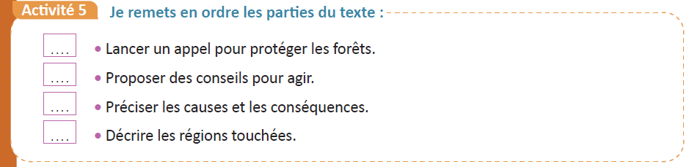
Nous allons répondre ensemble à l’activité 5 P.88.
Inviter 2 élèves à lire leurs propositions. Fournir un feedback immédiat.

Slide 14
Voilà les parties du texte remises en ordre .
Inviter les élèves à recopier la réponse. Fournir un feedback immédiat.
4
3
2
1

Slide 15

Bonjour! Prêts pour démarrer notre séance ? Allons-y!

Slide 16


Passons maintenant à la première partie de la séance d’aujourd’hui : outils de langue.
Outils de langue
20 min
Les expressions qui expliquent

Slide 17

Maintenant, nous allons apprendre à construire des phrases cohérentes en utilisant correctement les expressions de cause et de conséquence.
Outils de langue : Construire des phrases cohérentes en utilisant correctement les structures de cause et de conséquence.

Slide 18
5 min

Slide 19
Commençons d’abord par apprendre comment exprimer la cause.
Lire ces phrases à haute voix.
Les plantes meurent parce qu’ il ne pleut pas.
Les rivières sont à sec à cause de la chaleur et du manque de pluie.

Slide 20
Maintenant, nous allons identifier l’expression de cause utilisée et sa structure.
Expliquer la structure de l’expression de cause.
Structure:
Pour identifier la cause:
Il faut poser la question suivante:
    Pourquoi…. ?
    Pour quelle(s) raison(s)…..?
Il faut identifier le mot qui indique la cause (un connecteur logique placé avant la cause) dans la phrase: parce que, car, c’est pourquoi, à cause de…
Exemples:
Pourquoi les plantes meurent? Parce qu’ ( car) il ne pleut pas.
Pour quelles raisons les rivières sont à sec? A cause de la chaleur et du manque de pluie.
Liens logiques | Cause exprimée
Parce que ( car), A cause de, | Il ne pleut pas. La chaleur, Le manque de pluie.

Slide 21
Passons ensuite à apprendre comment exprimer la conséquence.
Lire ces phrases à haute voix.
Les sécheresses durent plus longtemps, donc les animaux manquent d’eau.
Les glaciers fondent, par conséquent le niveau de la mer monte.

Slide 22
Maintenant, nous allons identifier l’expression de conséquence utilisée et sa structure.
Expliquer la structure de l’expression de conséquence.
Structure:
Pour identifier la conséquence:
Il faut poser la question suivante:
    Quelle (s) est (sont) la (les) conséquence (s) de …. ?
    Quel(s) est (sont) le (les) résultat(s) que peut avoir …..?
Il faut identifier le mot qui introduit (un connecteur logique placé avant le résultat) la conséquence dans la phrase: donc, c’est pour cela que, alors, par conséquent …
Exemples:
Quelle est la conséquence des sécheresses qui durent plus longtemps?
Donc Les animaux manquent d’eau.
Quel est le résultat que peut avoir le fondement des glaciers?
Par conséquent Le niveau de mer monte.
Liens logiques | Conséquences exprimées
Donc (alors), Par conséquent ( c’est pour cela que). | Les animaux manquent d’eau. Le niveau de mer monte.

Slide 23
10 min

Slide 24

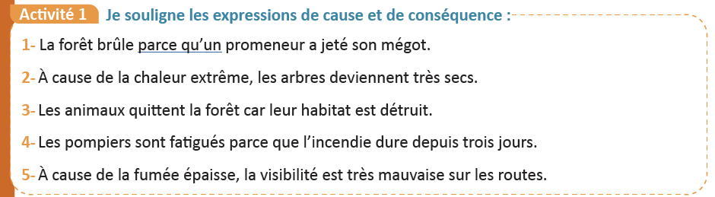
Maintenant, à vous: soulignez les expressions de cause et de conséquence dans les phrases suivantes. Travail collectif.
Choisir des élèves au hasard. Cibler celles et ceux qui hésitent. Demander de justifier les réponses.

Slide 25
Voilà, nous avons souligné les expressions voulues.
Demander aux élèves de noter les réponses dans les livrets.

Slide 26
5 min

Slide 27
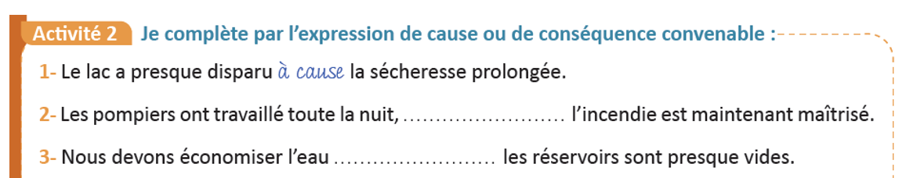
Maintenant, voici l’activité 2: complétez par l’expression de cause ou de conséquence convenable. Travaillez en binômes
Cibler celles et ceux qui hésitent. Demander de justifier les réponses.

Slide 28
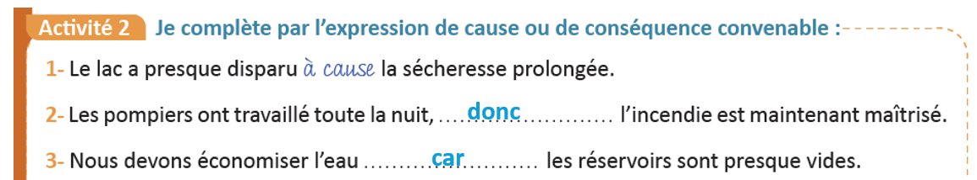
Voici les phrases complétées par les expressions de cause ou de conséquence.
Apporter des explications supplémentaires si nécessaire.

Slide 29
5 min

Slide 30
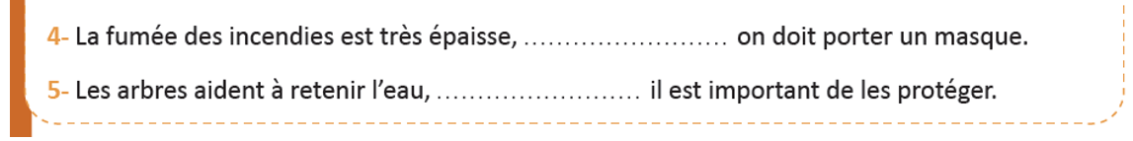
Complétez les phrases suivantes avec les expressions de conséquence convenables. Travaillez seuls.
Circuler dans les rangs. Accompagner les élèves en difficulté.

Slide 31
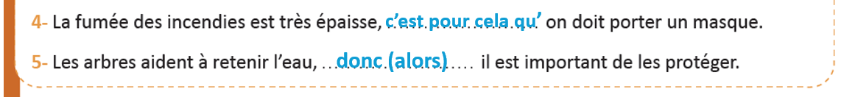
Voici les phrases complétées convenablement.
Apporter des explications supplémentaires si nécessaire.

Slide 32
Maintenant, on passe à la deuxième partie de la séance consacrée à la préparation de la tâche.
Préparation à la tâche
25 min
Rédiger pour expliquer

Slide 33
Voici l’objectif de la préparation à la tâche.
Lire l’objectif de la séance avec une voix claire et audible.
  La préparation à la tâche : Comprendre la consigne et élaborer le plan de l’article de presse.

Slide 34
5 min

Slide 35
Maintenant, nous allons apprendre comment comprendre une consigne et élaborer le plan d’un article de presse sur un problème écologique.
Pour comprendre une consigne et élaborer le plan d’un article de presse autour d’un défi climatique, il faut:
Identifier les éléments de la situation d’énonciation de la consigne,
Repérer les mots-clés et les tâches demandées,
Elaborer le plan de l’article de presse.
Rédiger l’article.

Slide 36
D’abord, nous allons commencer par lire attentivement la consigne suivante:
Lire attentivement la consigne.
Consigne:
Tu participes, avec tes camarades, à la réalisation d’un magazine scolaire pour la Journée mondiale de l’environnement.
Rédige un article dans lequel tu présentes un problème écologique local : le gaspillage de l’eau (robinets qui coulent, arrosage excessif, fuites…).
Dans ton texte, tu dois :
      Décrire la situation observée,
      Expliquer ses causes possibles,
      Montrer ses conséquences,
      Proposer une ou deux solutions simples.

Slide 37
Voici la 1ère étape: Identifier les éléments de la situation d’énonciation de cette consigne.
Lire attentivement la consigne.
Tu participes, avec tes camarades, à la réalisation d’un magazine scolaire pour la Journée mondiale de l’environnement.
Rédige un article dans lequel tu présentes un problème écologique local : le gaspillage de l’eau (robinets qui coulent, arrosage excessif, fuites…).
Dans ton texte, tu dois :
      Décrire la situation observée,
      Expliquer ses causes possibles,
      Montrer ses conséquences,
      Proposer une ou deux solutions simples.
Qui parle?
A qui?
De quoi?
Dans quel but?
Format?

Slide 38
Voilà les éléments de la situation d’énonciation de cette consigne:
Tu participes, avec tes camarades, à la réalisation d’un magazine scolaire pour la Journée mondiale de l’environnement.
Rédige un article dans lequel tu présentes un problème écologique local : le gaspillage de l’eau (robinets qui coulent, arrosage excessif, fuites…).
Dans ton texte, tu dois :
      Décrire la situation observée,
      Expliquer ses causes possibles,
      Montrer ses conséquences,
      Proposer une ou deux solutions simples.
Qui parle? | Un collégien ( un élève)
A qui? | Aux lecteurs du magazine scolaire.
De quoi? | Un problème écologique local.
Dans quel but? | Sensibiliser les lecteurs / Trouver des solutions possibles.
Format? | Un article de presse.

Slide 39
Passons ensuite à la 2ème étape: Repérer les mots-clés et les tâches demandées dans cette consigne.
Lire attentivement la consigne.
Consigne:
Tu participes, avec tes camarades, à la réalisation d’un magazine scolaire pour la Journée mondiale de l’environnement.
Rédige un article dans lequel tu présentes un problème écologique local : le gaspillage de l’eau (robinets qui coulent, arrosage excessif, fuites…).
Dans ton texte, tu dois :
      Décrire la situation observée,
      Expliquer ses causes possibles,
      Montrer ses conséquences,
      Proposer une ou deux solutions simples.
Mots-clés | Tâches demandées

Slide 40
Voici les mots-clés et les tâches demandées dans cette consigne.
Consigne:
Tu participes, avec tes camarades, à la réalisation d’un magazine scolaire pour la Journée mondiale de l’environnement.
Rédige un article dans lequel tu présentes un problème écologique local : le gaspillage de l’eau (robinets qui coulent, arrosage excessif, fuites…).
Dans ton texte, tu dois :
      Décrire la situation observée,
      Expliquer ses causes possibles,
      Montrer ses conséquences,
      Proposer une ou deux solutions simples.
Mots-clés | Tâches demandées
Magazine scolaire, | Rédige un article,
La journée mondiale de l’environnement, | Tu présentes un problème écologique…
Un problème écologique, | Décrire la situation,
Le gaspillage de l’eau, | Expliquer les causes et montrer les conséquences,
Exemples: Robinets qui coulent, arrosage excessif, fuites… | Proposer des solutions.

Slide 41
Maintenant, nous allons passer à la 3ème étape: Elaborer le plan d’un article de presse.
Présenter les étapes du plan. Fournir un feed-back immédiat.
Pour élaborer le plan d’un article de presse sur un problème climatique, il faut suivre les étapes suivantes :
Donner un titre à ton article (doit attirer l’attention du lecteur).
Présenter le problème climatique (situer le lieu, décrire l’état observé et dire pourquoi le sujet est important.)
Expliquer les causes de ce problème en utilisant des liens logiques de cause( car, parce que, à cause de…)
Décrire ses conséquences et son influence sur la nature, les animaux…en utilisant des liens logiques de conséquence ( donc, alors, par conséquent, c’est pour cela…)
Proposer des solutions possibles à ce problème.
Conclure par un message.

Slide 42
Commençons d’abord par : le titre et la présentation du problème climatique exprimé dans la consigne.
Inviter les élèves à relire la consigne et recueillir leurs propositions.
Tu participes, avec tes camarades, à la réalisation d’un magazine scolaire pour la Journée mondiale de l’environnement.
Rédige un article dans lequel tu présentes un problème écologique local : le gaspillage de l’eau (robinets qui coulent, arrosage excessif, fuites…).
Dans ton texte, tu dois :
      Décrire la situation observée,
      Expliquer ses causes possibles,
      Montrer ses conséquences,
      Proposer une ou deux solutions simples.
Titre de l’article | « ………………………………………………………………………. »
Présentation du problème climatique | - Lieu: L’état observé: L’importance du problème:

Slide 43
Voilà un titre proposé pour cet article de presse et la présentation du problème exprimé dans cette consigne.
Fournir un feed-back immédiat.
Tu participes, avec tes camarades, à la réalisation d’un magazine scolaire pour la Journée mondiale de l’environnement.
Rédige un article dans lequel tu présentes un problème écologique local : le gaspillage de l’eau (robinets qui coulent, arrosage excessif, fuites…).
Dans ton texte, tu dois :
      Décrire la situation observée,
      Expliquer ses causes possibles,
      Montrer ses conséquences,
      Proposer une ou deux solutions simples.
Titre de l’article | « L’eau se perd, protégeons-la! »
Présentation du problème climatique | Lieu: Un village, un quartier… L’état observé: On observe que les gens gaspillent beaucoup d’eau. L’importance du problème: C’est un problème important car l’eau est nécessaire à la vie.

Slide 44
Passons maintenant à la présentation des causes et des conséquences de ce problème.
Inviter les élèves à relire la consigne et recueillir leurs propositions.
Tu participes, avec tes camarades, à la réalisation d’un magazine scolaire pour la Journée mondiale de l’environnement.
Rédige un article dans lequel tu présentes un problème écologique local : le gaspillage de l’eau (robinets qui coulent, arrosage excessif, fuites…).
Dans ton texte, tu dois :
      Décrire la situation observée,
      Expliquer ses causes possibles,
      Montrer ses conséquences,
      Proposer une ou deux solutions simples.
Expliquer les causes | Ce problème est dû à ……………………………… et à cause de ………………………..
Décrire les conséquences | Cela provoque …………………………………. , il entraîne………………… …………………………………

Slide 45
Voici les causes et les conséquences de ce problème.
Inviter les élèves à relire la consigne et recueillir leurs propositions.
Tu participes, avec tes camarades, à la réalisation d’un magazine scolaire pour la Journée mondiale de l’environnement.
Rédige un article dans lequel tu présentes un problème écologique local : le gaspillage de l’eau (robinets qui coulent, arrosage excessif, fuites…).
Dans ton texte, tu dois :
      Décrire la situation observée,
      Expliquer ses causes possibles,
      Montrer ses conséquences,
      Proposer une ou deux solutions simples.
Expliquer les causes | Ce problème est dû à l’arrosage excessif et à cause des fuites dans les robinets.
Décrire les conséquences | Cela provoque la diminution des réserves d’eau , et entraîne des difficultés pour les habitants et les animaux.

Slide 46
Finissons par la proposition des solutions et un message de clôture.
Inviter les élèves à relire la consigne et recueillir leurs propositions.
Tu participes, avec tes camarades, à la réalisation d’un magazine scolaire pour la Journée mondiale de l’environnement.
Rédige un article dans lequel tu présentes un problème écologique local : le gaspillage de l’eau (robinets qui coulent, arrosage excessif, fuites…).
Dans ton texte, tu dois :
      Décrire la situation observée,
      Expliquer ses causes possibles,
      Montrer ses conséquences,
      Proposer une ou deux solutions simples.
Proposer des solutions | Pour résoudre ce problème, il faut……………………………….. et …………………………………………… Les habitants doivent……………………………………………….
Conclure par un message | Protéger ………………… est essentiel pour…………………… Agissons tous ensemble! Chaque ……………………………………

Slide 47
Finissons par la proposition des solutions et un message de clôture.
Inviter les élèves à relire la consigne et recueillir leurs propositions.
Tu participes, avec tes camarades, à la réalisation d’un magazine scolaire pour la Journée mondiale de l’environnement.
Rédige un article dans lequel tu présentes un problème écologique local : le gaspillage de l’eau (robinets qui coulent, arrosage excessif, fuites…).
Dans ton texte, tu dois :
      Décrire la situation observée,
      Expliquer ses causes possibles,
      Montrer ses conséquences,
      Proposer une ou deux solutions simples.
Proposer des solutions | Pour résoudre ce problème, il faut réparer les fuites et fermer les robinets après chaque utilisation. Les habitants doivent aussi économiser l’eau.
Conclure par un message | Protéger l’eau est essentiel pour l’avenir de la planète. Agissons tous ensemble! Chaque goutte d’eau compte.

Slide 48
5 min

Slide 49
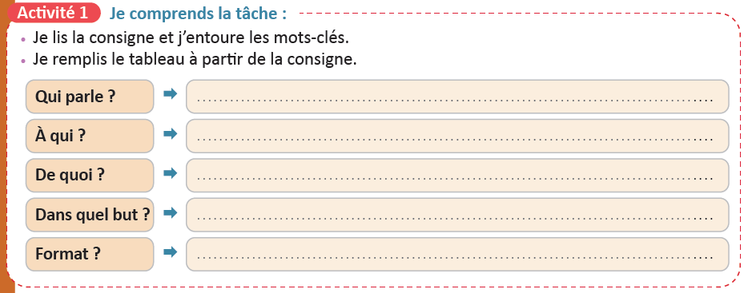
Maintenant, à vous; pour préparer la tâche, relisez la consigne et complétez le tableau suivant. P.90. Travail en binômes.
Désigner des élèves au hasard. Demander de justifier la réponse.

Slide 50
Voici les réponses aux questions posées dans ce tableau:
Demander aux élèves de noter les réponses dans les livrets.
-Un collégien.
-Aux lecteurs du magazine scolaire.
-Un problème écologique local : Ex. Décharge publique, pollution d’une rivière, disparition d ’un espace vert…
-Sensibiliser les lecteurs / Trouver des solutions au problème.
-Un article de presse.

Slide 51
10 min

Slide 52
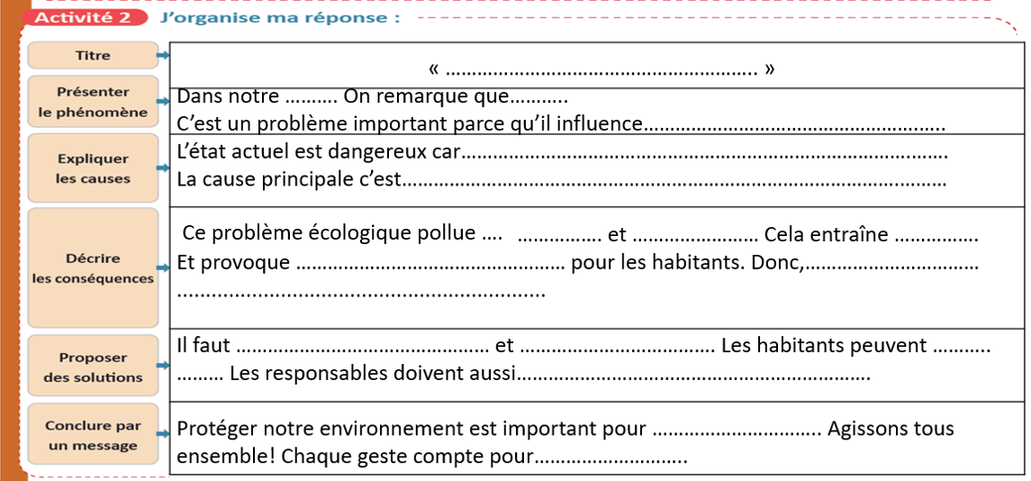
Maintenant, relisez la consigne P.90 et complétez le tableau suivant:
Le problème écologique choisi est: « Décharge publique. »

Slide 53
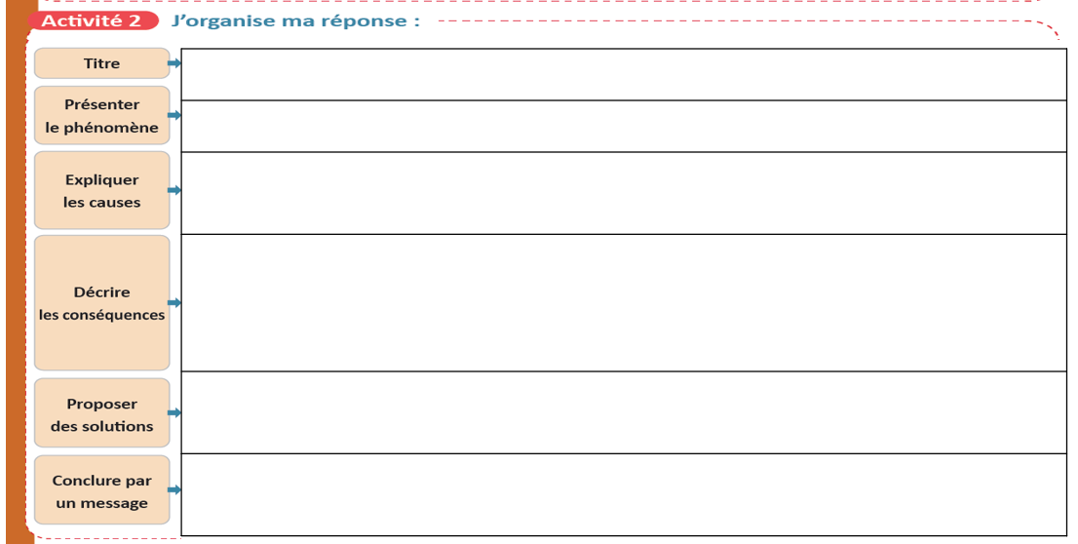
Voici un exemple de problème écologique:
Demander aux élèves de noter les réponses dans les livrets.
« Les déchets : un problème près de chez nous! »
Dans notre quartier, on remarque qu’il y a beaucoup de déchets dans la rue.
C’est un problème important parce qu’il influence la santé des habitants et la propreté de l’environnement.
L’état actuel est dangereux car les déchets sont partout, dans les rues, le jardin et à côté de l’école.
La cause principale c’est que les gens jettent leurs déchets n’importe où et que les poubelles sont insuffisantes.
Ce problème écologique pollue l’air, le sol et l’eau. Cela entraîne la mauvaise odeur et les insectes et provoque des maladies pour les habitants.
Donc, il est important de ne pas jeter les déchets, les mettre dans leur place et de protéger notre environnement.
Il faut trier les déchets et utiliser les poubelles correctement. Les habitants peuvent recycler et ne pas les jeter dans la rue. Les responsables doivent aussi organiser cette collecte, mettre assez de poubelles dans les quartiers et nettoyer les zones polluées.
Protéger notre environnement est important pour notre santé et celle des animaux. Agissons tous ensemble ! Chaque geste compte pour garder notre ville propre et préserver la planète.

Slide 54
5 min

Slide 55
Qui peut me rappeler les stratégies que nous avons appliquées aujourd’hui ?
Désigner quelques élèves.
1. Aujourd’hui, nous avons appliqué cette stratégie de lecture :
2. Nous avons également appliqué cette stratégie de lecture fluence :

Slide 56
Voici les stratégies que nous avons appliquées aujourd’hui.
Ces notes peuvent éventuellement servir de traces écrites.
1. Aujourd’hui, nous avons appris à construire des phrases cohérentes en utilisant correctement les structures de cause et de conséquence :
À cause de la chaleur forte, les arbres deviennent très secs.
Les animaux quittent la forêt car leur habitat est détruit.
La fumée des incendies est très épaisse, par conséquent on doit porter un masque.
Les arbres aident à retenir l’eau, donc il est important de les protéger
2. Nous avons également appris à comprendre une consigne et élaborer le plan d’un article de presse autour d’un problème écologique :
Pour comprendre une consigne, il faut répondre aux questions suivantes: Qui parle? A qui ? De quoi? Dans quel but? Format? | Pour rédiger un article de presse, il faut développer les points suivants: Donner un titre attirant à l’article, Présenter la situation observée, Présenter les causes de ce problème, Décrire les conséquences, Proposer des solutions possibles, Clôturer par un message positif.

Slide 57

N’oubliez pas de faire cette activité à la maison.
Cet exercice fera l’objet d’une correction collective au début de la prochaine séance.
Faites à la maison l’activité 3, livret de l’élève, p. 89.

